Slide 1

Doctorado en Gestión Pública y Ciencias Empresariales
XII Promoción Regional
Curso Comercio Internacional y Logística
Video con descripción del programa CEPAL 2021 2022 y 2023; Arriola y otros 2023 y 2021, IFM (2023), CEIE SIECA 2019, Sanguinetti et al. 2021 Cap. 1
Video con descripción del programa CEPAL 2021 2022 y 2023; Arriola y otros 2023 y 2021, IFM (2023), CEIE SIECA 2019, Sanguinetti et al. 2021 Cap. 1
Sesión 1:
Globalización y comercio: los temas centrales del curso
Bibliografía:
CEPAL 2021 2022 y 2023; Arriola y otros 2023 y 2021, IFM (2023), CEIE SIECA 2019, Sanguinetti et al. 2021 Cap. 1
Profesor Rafael A. Díaz Porras

Slide 2
Afirmación general
La apertura comercial y una mayor inserción internacional de las empresas en el comercio de bienes y servicios promueven un mayor nivel de productividad y bienestar
(tomado de Sanguinetti et al. 2021)
Permite expandir la producción mas allá de los limites domésticos
Economías de escala, especialización o diversificación en nuevos productos
Transmisión de tecnologías y conocimientos
Acceso a insumos críticos para la diversificación productiva y la especialización.
Fomenta mayor competencia entre firmas
Dentro de la propia economía y entre estas y proveedores externos,
Efectos positivos sobre incentivos para mejorar de gestión de las empresas, para ser mas eficientes
y bajar los costos, además de estimular la innovación.
Aumenta el bienestar de los consumidores
Menores precios y la mayor calidad de los bienes y servicios disponibles.
La mayor competencia promueve la reasignación de recursos desde empresas menos productivas hacia aquellas mas productivas.
que pueden aprovechar las nuevas oportunidades de ventas por el mayor acceso a mercados externos y la posibilidad de importar insumos de mas calidad.
También beneficia sectores de bienes transables, y servicios no transables,
Son proveedores de las firmas que exportan (por ejemplo, transporte local, servicios profesionales, etc.) y
de esta manera mas indirecta, se integran en las cadenas globales de valor, incentivando también la innovación y una mayor productividad en estos sectores.
La mayoría de los países de la región han estado involucrados en los últimos 30 anos en políticas de apertura comercial
Si bien para el promedio de la región estas políticas han generado aumentos en el comercio e inversiones,
Sus resultados han sido modestos y no se condicen con las expectativas que se tenían sobre el impacto en el crecimiento y bienestar (Mesquita Moreira et al., 2019; Rodrik, 2006).
No obstante ello, fue evidente el mayor crecimiento durante el periodo entre 2003 y 2013 que se dio en parte como consecuencia de la irrupción de China en los flujos de comercio mundial, facilitada por su incorporación a la Organización Mundial del Comercio (OMC) a principios de la década de 2000, y su rápido crecimiento económico en esos años (Costa et al., 2016).
Oportunidades: empresas de integrando cadenas globales de valor,

Slide 3
Orden de exposición
Panorama Global
Latinoamérica
Centro América
Trayectoria 2008 – 2024
Dinámica Económica: contexto
Dinámica del Comercio Internacional

Slide 4
Panorama global
Recorrido entre crisis recientes

Slide 5
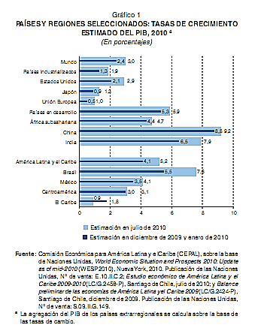
Crisis originada en el centro y recuperación impulsada por las economías emergentes (CEPAL, 2010)
A mediados de 2010,
la recuperación de la economía y el comercio mundial es mayor que la pronosticada
El comercio internacional ha tenido un papel clave.
El comercio y los mercados abiertos impidieron un agravamiento de la crisis
y más heterogénea de lo conveniente.
y luego transmitieron con fluidez las señales de una mayor demanda.

Slide 6
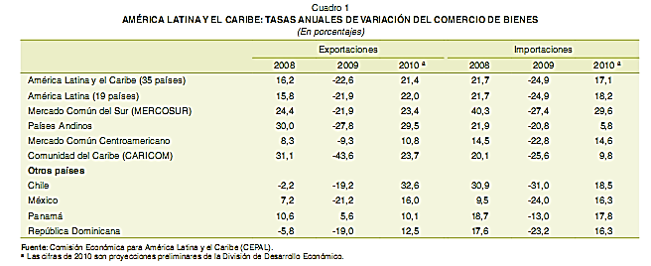
América Latina (2010)
América Latina y el Caribe también muestran una recuperación del producto y del comercio más rápida que la anticipada.
Esta se basa, en gran parte, en el dinamismo de la demanda interna, en una aceleración de la inversión y en un comportamiento robusto de las exportaciones, impulsadas por la demanda de China y el resto de Asia, así como por la normalización de la demanda en los Estados Unidos.
Este positivo cuadro general esconde una heterogeneidad importante en los países de la región

Slide 7
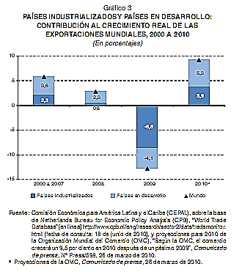
Heterogeneidad en el crecimiento (2010)
Ritmos de crecimiento:
elevados en las economías emergentes
y reducidos en las industrializadas,
conspiraba contra una recuperación más sostenible.

Slide 8
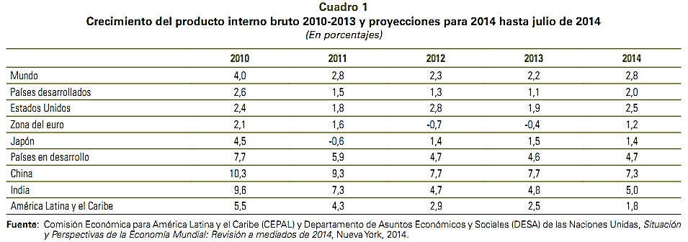
Escaso dinamismo en tres principales economías desarrolladas al 2013
Notes:
CEPAL. (2013). Panorama de la Inserción Internacional.

Slide 9
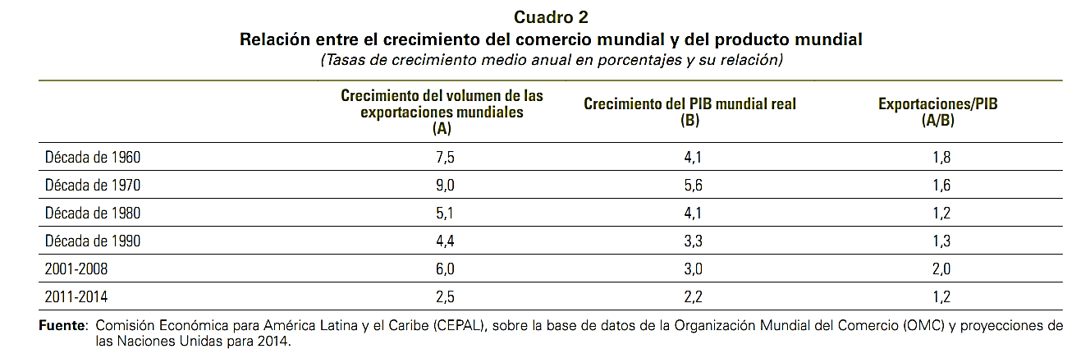
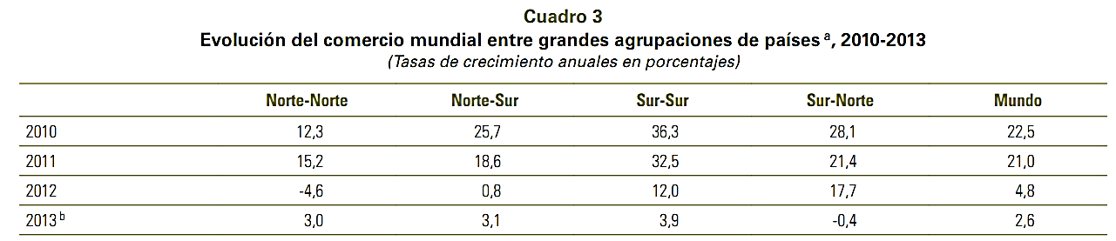
Después de la crisis económica de 2008: notoria reducción de la relación entre el ritmo de crecimiento de las exportaciones mundiales y el ritmo de crecimiento del producto mundial

Slide 10
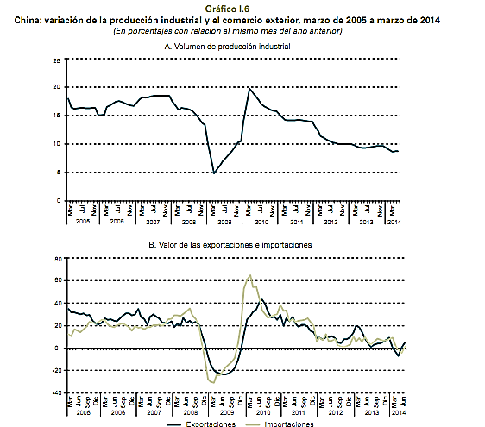
Desaceleración de las economías emergentes

Slide 11
A. Repunte del comercio regional en un contexto global incierto CEPAL 2017
  Contexto internacional incierto en el mediano plazo.
  Dudas con respecto a la sostenibilidad de la recuperación de la economía mundial,
  Desafíos de la revolución digital al comercio tradicional
  Irrupción de movimientos políticos en países desarrollados.
Pese al reciente repunte del crecimiento mundial,
  Los Estados Unidos, en una dirección radicalmente distinta a la de liberación del comercio.
  La Unión Europea: liderazgo internacional en gobernanza del comercio y la inversión, por ejemplo
    Propuesta de reemplazar sistema de arbitrajes entre inversionistas y Estado, por un sistema de tribunales permanentes.
    Disposiciones para garantizar el derecho del Estado anfitrión a regular en favor del interés público: una mayor contribución de sus acuerdos comerciales y de inversión al desarrollo sostenible,
    incluidos la implementación de la Agenda 2030 para el Desarrollo Sostenible y el combate al cambio climático.
A su vez, estos factores tendrían un impacto en las políticas de fomento a la inversión y la diversificación productiva.
Notes:
CEPAL. (2017). Perspectivas del Comercio Internacional de América Latina y el Caribe. Recuperación en un contexto de incertidumbre. San Salvador, El Salvador: CEPAL.

Slide 12
Contexto al 2018 de las Relaciones Comerciales
Perspectivas del Comercio Internacional de América Latina y el Caribe
Las tensiones comerciales exigen mayor integración regional
CEPAL, 2018

Slide 13
1. Perspectivas para el 2018:
Crecimiento moderado y divergente
Sincronización del crecimiento en las principales economías desde la crisis financiera
2017: crecimiento del producto mundial aumentó un 3,7%
Estados Unidos:
economía desarrollada más dinámica, la administración actual implementó nuevas políticas para estimular la economía.
Reducción del déficit comercial, disminución la carga tributaria y aumento tasa de inversión
Unión Europea:
recuperación más lenta en términos de crecimiento, empleo, inversión e inflación.
Japón
logró su mayor expansión en el 2017
China:
desaceleración del crecimiento, aún se mantiene como una de las más altas

Slide 14
2. El incierto panorama de la política macroeconómica y la persistente desigualdad
Efecto de la crisis del 2009
Principal instrumento utilizado para la recuperación fue la expansión de la base monetaria
Bajo crecimiento posterior refleja el impacto de la política macroeconómica del periodo
Estancamiento salarial
Aumento del recurso humano dispuesto a trabajar más o a ocuparse.
Crece aumento de importaciones de bajo costo, digitalización, robotización y avance tecnológico
Menor grado de sindicalización
Crecimiento de la productividad

Slide 15
3. La dinámica del comercio profundiza desequilibrios y las tensiones globales.
2017:
mejor desempeño de la economía se reflejó en el comercio
El comercio creció más que el PIB mundial
A partir del 2018
se observa una desaceleración mundial.
se requiere que la demanda agregada recupere su dinamismo para que el comercio sea un motor de crecimiento

Slide 16
4. Vulnerabilidad y restricción externa en los países en desarrollo.
Salida neta de capitales,
a consecuencia del incremento de la tasa de referencia de EEUU y una mayor volatilidad en los mercados financieros.
Restricción externa limita el crecimiento de en América Latina y el Caribe
Especialización en recursos naturales muestra aumento mayor de las importaciones que de exportaciones
Una inserción dinámica en el comercio internacional
es la forma de superar la restricción externa,
requiere una absorción de tecnología, creación y expansión de nuevas industrias
y la transferencia del recurso humano hacia sectores modernos

Slide 17
5. ¿Hacia un quiebre con el “consenso pre globalización”?
Surgimiento de fuerzas que cuestionan políticas económicas y críticas a la globalización
Rechazo a la sujeción de los Estados Nacionales a normas e instituciones supranacionales que limitan su economía
Unión Europea: cuestionamientos sobre las normas de libre movilidad de personas o los límites de déficit fiscal y deuda pública
Nueva administración de EEUU – America First

Slide 18
B. Los Estados Unidos y China: una disputa comercial y tecnológica

Slide 19

Tensiones comerciales entre Estados Unidos y China radica por el liderazgo económico y tecnológico mundial.
China ha reducido o cerrado las brecha que mantenía con los EEUU - marcado en el plano tecnológico.
La supremacía tecnológica es el factor de mayor importancia como la causa de las actuales tensiones
Altos aranceles aplicados
Made in China 2025.

Slide 20
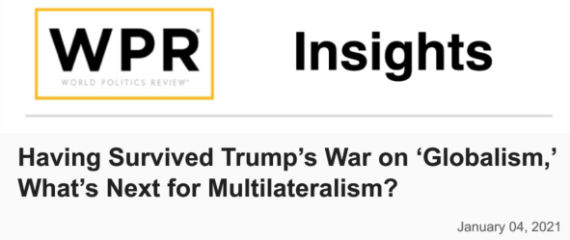
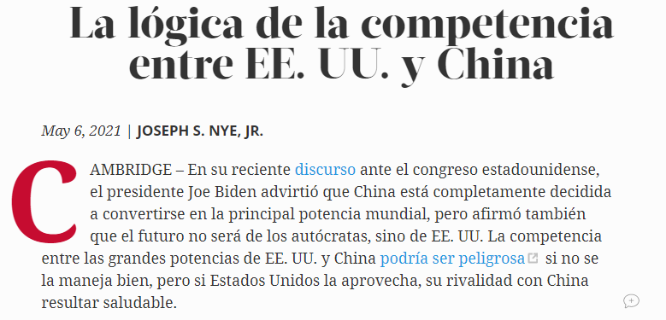
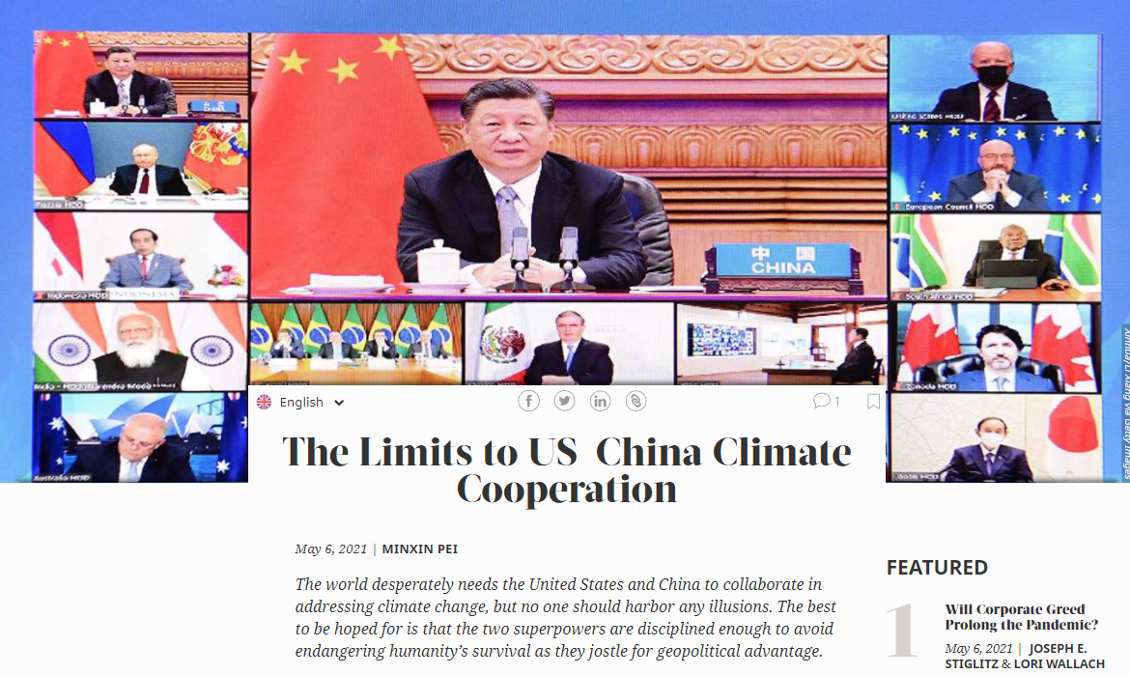

Slide 21
Panorama 2020-21 (Cepal, 2021)
COVID-19 ha puesto de manifiesto las asimetrías existentes en la capacidad de respuesta de los distintos países ante la crisis
Crecimiento económico: 2020 la economía mundial con la peor caída en décadas (-3,2%), el crecimiento esperado para 2021 es de casi un 6%
Comercio mundial: Tras la caída del 5,4% sufrida en 2020, el volumen de comercio mundial logra una dinámica recuperación y para 2021 la OMC espera un crecimiento del 8%
Precios de productos básicos: en 2021 serían un 38% más altos, en promedio

Slide 22
América latina

Slide 23
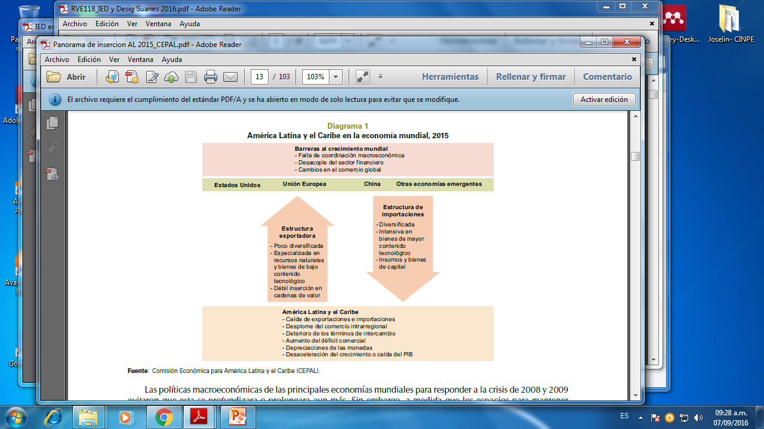
La débil recuperación mundial posterior a la crisis resulta de:
- una combinación de variables reales y financieras,
- así como de desequilibrios en la economía internacional.

Slide 24
El débil desempeño de la región en el comercio de servicios modernos CEPAL 2017
Servicios modernos:
servicios que se comercializan principalmente por Internet, como servicios de telecomunicaciones, informática e información, servicios financieros, seguros y servicios de pensiones, regalías y otros servicios empresariales.
América Latina y el Caribe tiene una participación marginal en el comercio de servicios modernos
(menos del 2% de las exportaciones mundiales), aunque este es el rubro más dinámico del comercio internacional.
Experiencia de las principales economías de la región
Servicios exportados indirectamente mediante su incorporación en las ventas de bienes industriales al exterior.
Resultan clave para la competitividad internacional de estos productos.
Algunos países sudamericanos incorporan una alta proporción de servicios nacionales en sus manufacturas exportadas, cuyo costo podría aumentar.
Las empresas exportadoras de bienes industriales en Costa Rica y México contratan proporcionalmente más servicios importados que otras empresas similares en América del Sur debido,
En cierto modo, a que están más integradas en cadenas de valor norteamericanas.
Las diferencias entre los países con respecto a su dinámica exportadora se deben, en parte, a la existencia de estrategias público-privadas activas en ámbitos como el capital humano y la certificación, el trato impositivo que reciben las empresas y la atracción de inversión extranjera directa.
Además, son pocos los esquemas subregionales de integración que cuentan con iniciativas activas para promover este tipo de comercio
Notes:
CEPAL. (2017). Perspectivas del Comercio Internacional de América Latina y el Caribe. Recuperación en un contexto de incertidumbre. San Salvador, El Salvador: CEPAL.

Slide 25
C. Las exportaciones de la región aumentan, pero siguen dependiendo de los precios
CEPAL, 2018
Perspectivas del Comercio Internacional de América Latina y el Caribe
Las tensiones comerciales exigen mayor integración regional

Slide 26
Sector Externo América Latina al 2018
CEPAL, Balance Preliminar de las Economías de América Latina y el Caribe es un documento anual de la División de Desarrollo Económico de la Comisión Económica para América Latina y el Caribe (CEPAL
Balanza de pagos:
Déficit de la cuenta corriente se amplía en 2018 a raíz del deterioro de las balanzas comercial y de rentas, pese a la mejora en la balanza de transferencias (remesas)
Términos de intercambio:
mejoran en 2018 por segundo año consecutivo para el promedio de la región,
aunque en Centroamérica y en algunos países del Caribe sufren un deterioro debido a los mayores precios de la energía.
Superávit de la balanza de bienes
En 2018 se reduce debido a un crecimiento de las importaciones mayor que el de las exportaciones.
Déficit de cuenta corriente:
En 2018 los mayores pagos netos de renta y de intereses por deuda externa han contribuido a ampliar el déficit en la cuenta corriente de la región,
mientras que el déficit en la cuenta de servicios se mantiene estable y
el flujo sostenido de remesas hacia la región compensa parcialmente esos desequilibrios
Flujos financieros internacionales
Al igual que los demás mercados emergentes, experimentó una disminución de los flujos financieros en 2018
En línea con las mayores tensiones financieras a nivel global, el acceso por parte de los países de América Latina y el Caribe a los mercados internacionales de deuda se ha reducido considerablemente en 2018
A partir de comienzos de 2018 se revirtió la tendencia a la baja que había mostrado el riesgo soberano en la región durante los últimos dos años.

Slide 27
Sector externo AL (CEPAL, 2021)
Balanza de pagos: Tras un pequeño superávit en 2020 —algo que no se producía desde 2007—, el saldo de la cuenta corriente de la balanza de pagos pasaría nuevamente a ser deficitario en 2021, aunque en una magnitud mucho menor que el promedio de la década anterior a la crisis
Superávit balanza bienes: Se espera se reduzca en 2021, producto de un mayor crecimiento de las importaciones que de las exportaciones
Términos de intercambio: Se espera que mejoren este año, en promedio, para América Latina, aunque las economías del Caribe y de Centroamérica se verían perjudicadas por el aumento del precio de la energía
Servicios: Se empeore en 2021, debido a que continúan las restricciones al turismo internacional y a que las importaciones de transporte y otros servicios se recuperarían, en consonancia con el rebote de la actividad

Slide 28
Gráfico 6: Exportaciones intrarregionales en Centroamérica según grupos de la CUCI Participación porcentual (%) Tercer trimestre 2017
Gráfico 8: Exportaciones extrarregionales de Centroamérica según grupos de la CUCI Participación porcentual (%) Tercer trimestre 2017
Gráfico 7: Exportaciones extrarregionales de Centroamérica según socio comercial Importancia relativa en el total exportado y variación anual (%) Tercer trimestre de 2017

Slide 29
IMPACTO DEL COVID

Slide 30
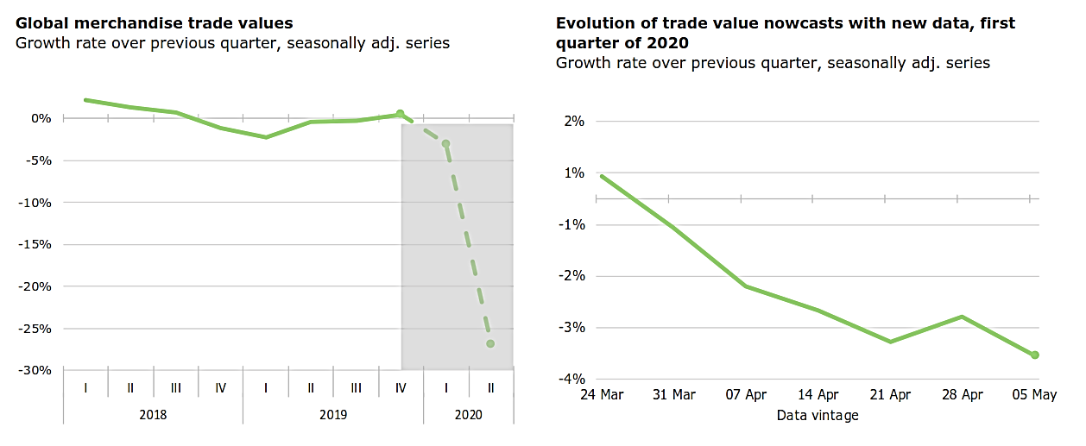
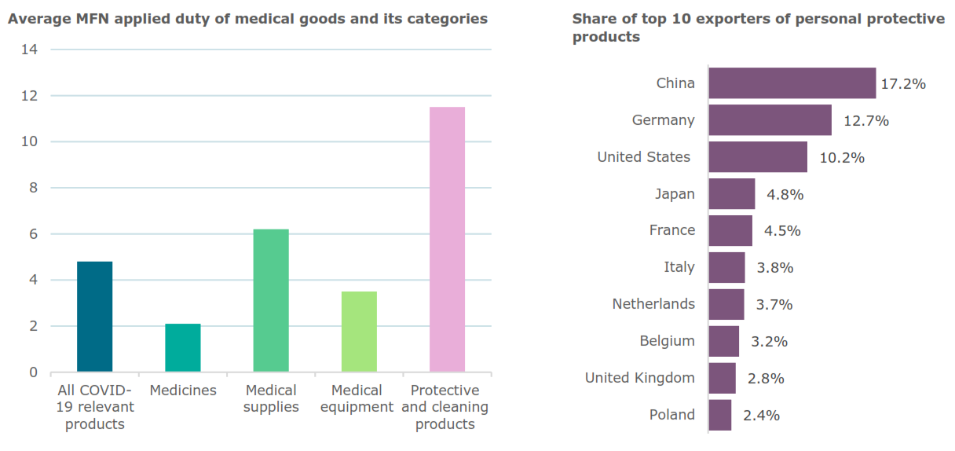
Impactos Covid-19 en el comercio
OMC 2020 How Covid-19is chaning the world: a statistical perspective
Algunos impactos en el comercio global

Slide 31
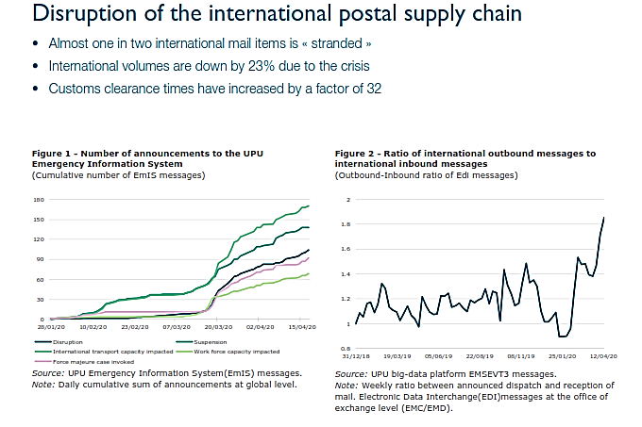
Impactos Covid-19 en el comercio
UNCTAD 2020 How Covid-19is chaning the world: a statistical perspective
Algunos impactos en el comercio global

Slide 32
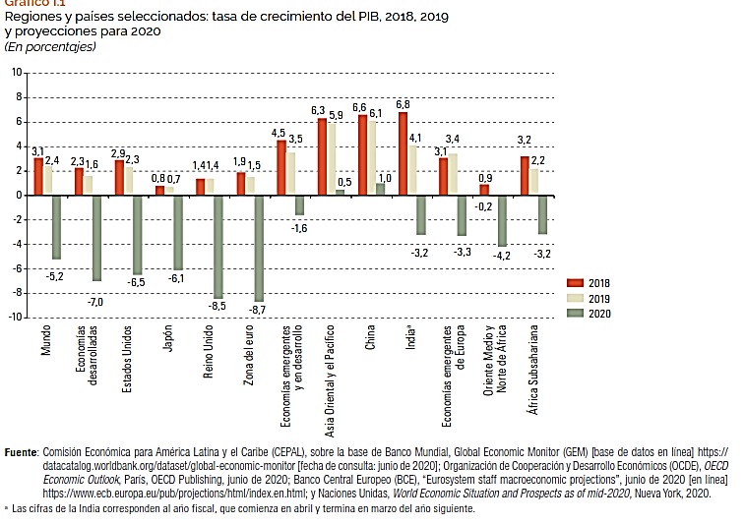
Impacto del Covid-19
CEPAL Estudio Económico de América Latina 2020
La pandemia de COVID-19 llevó a la economía global a :
la peor recesión desde la Segunda Guerra Mundial y
para 2020 se proyecta una caída del PIB mundial del 5,2%

Slide 33
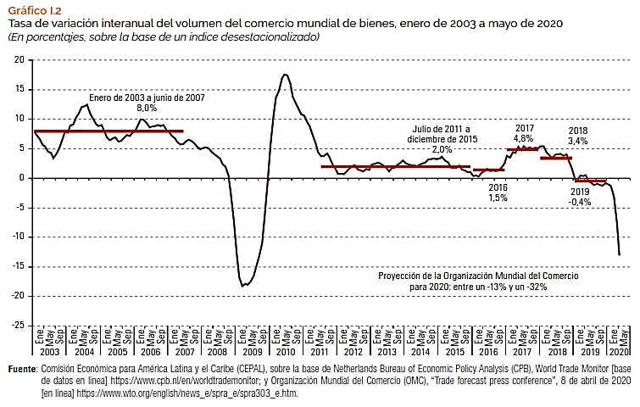
Impacto Covid-19
El comercio mundial:
ha colapsado
OMC proyecta caída de los volúmenes del comercio de mercancías
entre un 13% y un 32% para 2020

Slide 34
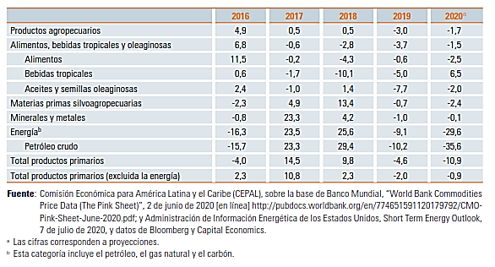
Impacto Covid-19
Cuadro I.1 Variación interanual de los precios promedio anuales de productos básicos, 2016-2020 (En porcentajes)
En 2020:
Precios de los productos básicos serán menores que en 2019,
Tendrá impacto negativo en los términos de intercambio de los países que exportadores

Slide 35
Sector externo América Latina 2020
Impacto covid – 19
CEPAL 2020 Estudio Económico de América Latina y el Caribe Principales condicionantes de las políticas fiscal y monetaria en la era pos pandemia de COVID-19
El choque externo negativo se ha transmitido por cinco canales:
Los términos de intercambio,
El comercial
El comercio tanto de bienes como de servicios
y de cadenas de valor,
El de las remesas,
el de la renta
y el financiero.
Se ha manifestado a través de los distintos componentes de la balanza de pagos,
La cuenta corriente —balance de bienes, de servicios, de transferencias corrientes y de renta
La cuenta financiera.

Slide 36
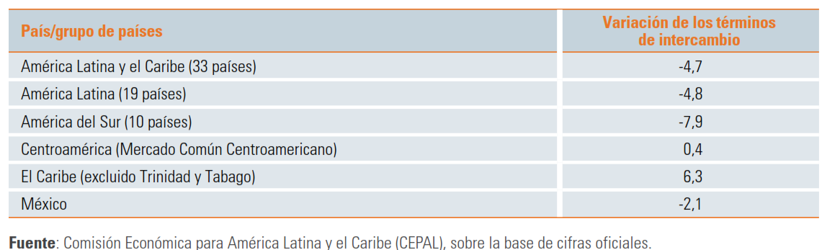
El canal de los precios de los productos básicos y los términos de intercambio
las economías exportadoras de hidrocarburos sufrirán el mayor impacto
las economías exportadoras de alimentos y metales se verán menos afectadas y,
en el caso del Caribe, el descenso de los precios de importación constituirá una manera de mitigar el resto de los choques

Slide 37
Canal de comercio de bienes y de cadenas de valor:
Caída del comercio en América Latina y el Caribe en 2020.
Caída de la actividad económica de los principales
socios comerciales
Reducción
del volumen de exportaciones de la región
  su volumen se contraería un 12% y
  los precios disminuirían, por los productos básicos.
  Los términos de intercambio, un 11%.
  La fuerte contracción de la actividad
  La caída en los componentes de la demanda agregada, como la inversión y el consumo,
  Disminución de los volúmenes importados (se proyecta que será de un 18%),
  Mientras que los precios disminuirán un 7% (CEPAL, 2020e).
Las exportaciones se reducirían un 23%:
Las importaciones, una retracción (del 25% en valor)
  Incrementarse hasta los 45.000 millones de dólares, desde los 24.000 millones que alcanzó en 2019),
  A consecuencia de contracción de las importaciones mayor que la de las exportaciones.
Posible aumento del superávit comercial de la región

Slide 38
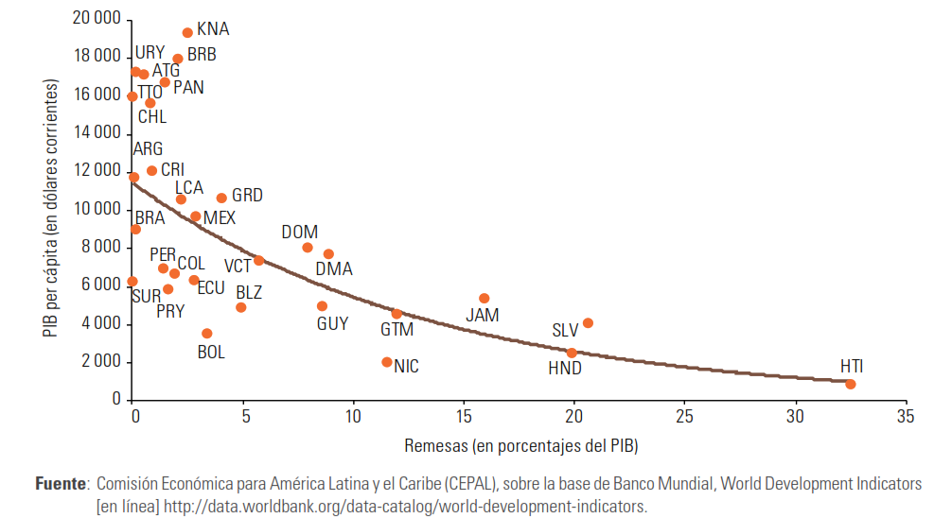
El canal de las remesas
El Banco Mundial: proyecta
caída de dos cifras en las remesas destinadas a la mayoría de los países de ALC
En relación con el nivel de 2019
Afecta con mucha mayor intensidad a
Haití —donde las remesas alcanzan alrededor de un 33% del PIB—,
El Salvador
Honduras —donde alcanzan un 20%— y varios otros países que, en general, son los de menor ingreso per cápita de la región
Gráfico I.13
América Latina y el Caribe (30 países):
PIB per cápita y flujos de remesas familiares como porcentaje del PIB, 2018 (En dólares Corrientes de 2018 y porcentajes)

Slide 39
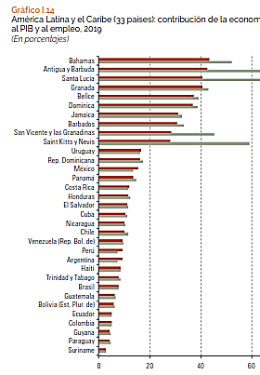
El canal del comercio de servicios
Deterioro de la balanza de servicios especialmente en el Caribe,
Contracción de los ingresos provenientes del turismo internacional

Slide 40
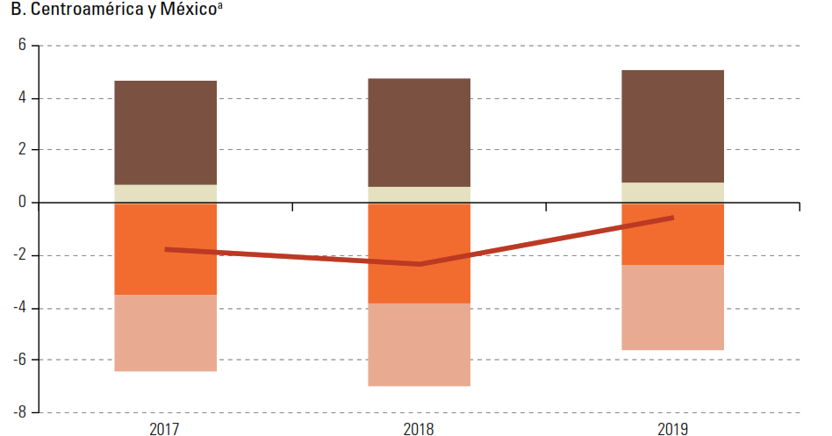
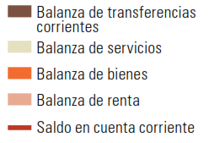
El canal de la renta
Es posible que en 2020 se produzca una
reducción del déficit para el agregado de la región
La balanza de renta mejoraría este año
Menor remisión de utilidades al exterior, aunque pagos netos de intereses podrían aumentar

Slide 41
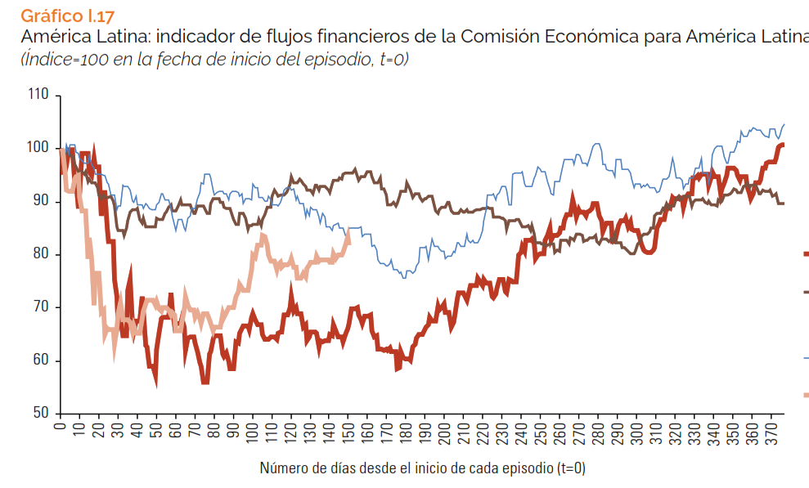
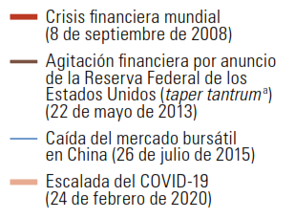
El canal financiero
I trimestre 2020, reducción significativa de los flujos financieros netos, Caída del 126% con respecto al cuarto trimestre de 2019.
Continuó durante gran parte del mes de abril,
Luego, comenzó una fase de recuperación

Slide 42
Panorama 2021 2022
CEPAL 2021 Estudio Económico de América Latina y el Caribe Dinámica laboral y políticas de empleo para una recuperación sostenible e inclusiva más allá de la crisis del COVID-19

Slide 43
El contexto internacional

Slide 44
1. La pandemia (COVID-19) ha puesto de manifiesto las asimetrías existentes en la capacidad de respuesta de los distintos países ante la crisis
Para implementar políticas expansivas para mitigar los efectos de la crisis y sentar las bases de la recuperación
En 2020, las economías avanzadas: 12,7%PIB gastos y alivio tributario y 11,3% del PIB en instrumentos de liquidez
En países emergentes: tan solo un 4% del PIB en gastos adicionales y alivio tributario
Para sostener la actividad económica tanto a corto como a mediano plazo.
Unión Europea, marco financiero plurianual para el período 2021-2027 del doble del marco financiero plurianual anterior.
Plan de Rescate Estadounidense de 2021 (American Rescue Plan Act), estímulos para la vacunación, fortalecer las redes sanitarias, brindar alivio económico a las familias, ampliar los beneficios del seguro de desempleo y mantener el apoyo a las empresas, que sumado a los que de 2020, alcanza a cerca de un 25% del PIB.
Disparidad en empleos y riqueza
En 2020, se perdieron más de 140 millones de empleos, la riqueza mundial aumentó un 7,4% debido al crecimiento de los mercados bursátiles, la apreciación del sector inmobiliario, las bajas tasas de interés y los ahorros imprevistos como consecuencia del confinamiento (CEPAL, 2021b).
El aumento de la riqueza no fue uniforme: 12,4% en el Canadá y los Estados Unidos, un 9,2% en Europa y un 4,4% en China, en la India, se redujo un 4,4% y en América Latina y el Caribe cayó un 11,4%. Así, siguiendo el patrón histórico, el 1% de las personas más ricas concentraron cerca del 50% de la riqueza mundial.
Capacidad de acceso de los países a las vacunas
A pesar de que los resultados científicos y tecnológicos han sido inéditos eldesarrollo de varias vacunas
Una marcada concentración de la compra de vacunas por parte de los países más desarrollados,
Al 22 de agosto de 2021, en la Unión Europea ya el 55,6% de la población había completado su pauta de vacunación, y en los Estados Unidos y el Canadá esta cifra alcanzaba el 53,0%, mientras que a nivel mundial solo era del 24,5%.
En América Latina y el Caribe, la cifra ascendía al 24,8% (un 26,8% en América del Sur, un 22,4% en Centroamérica y México y solo un 5,8% en el Caribe

Slide 45
2. Después de que en 2020 la economía mundial sufriera la peor caída en décadas (-3,2%), el crecimiento esperado para 2021 es de casi un 6%

Slide 46
3. Tras la caída del 5,4% sufrida en 2020, el volumen de comercio mundial logra una dinámica recuperación y para 2021 la Organización Mundial del Comercio (OMC) espera un crecimiento del 8%

Slide 47
4. La recuperación del comercio se acompaña del aumento de los precios de los productos básicos, que en 2021 serían un 38% más altos, en promedio

Slide 48
5. En lo que va del año, los mercados financieros se han visto favorecidos por la mejora de la actividad económica mundial, los mayores estímulos fiscales en los diferentes países y los avances en el control de la pandemia y en el proceso de vacunación, sobre todo en los Estados Unidos y Europa

Slide 49
6. En los países desarrollados se han registrado mayores tasas de inflación que han tenido su contraparte en el aumento de las tasas de rendimiento de los bonos soberanos de largo plazo de los países considerados como refugio, principalmente los Estados Unidos

Slide 50
El sector externo

Slide 51
1. Tras exhibir un pequeño superávit en 2020 el saldo de la cuenta corriente de la balanza de pagos pasaría nuevamente a ser deficitario en 2021, en una magnitud mucho menor que el promedio de la década anterior a la crisis

Slide 52
2. Se espera que el superávit de la balanza de bienes se reduzca en 2021, producto de un mayor crecimiento de las importaciones que de las exportaciones

Slide 53
3. Se espera que los términos de intercambio mejoren este año, en promedio, para América Latina, aunque las economías del Caribe y de Centroamérica se verían perjudicadas por el aumento del precio de la energía

Slide 54
4. Se espera que el déficit de servicios empeore en 2021, debido a que continúan las restricciones al turismo internacional y a que las importaciones de transporte y otros servicios se recuperarían, en consonancia con el rebote de la actividad
El déficit de la balanza de servicios como porcentaje del PIB
aumentó al 1,0% en 2020 (en comparación con el 0,9% registrado en 2019
tanto las exportaciones como las importaciones de servicios se contrajeron por encima del 30%.
Los servicios de viajes fueron el rubro que sufrió el mayor deterioro.
Para 2021 se espera que
se amplíe y ascienda a un 1,2% del PIB,
en consonancia con el fuerte rebote de la actividad y, por extensión, de la importación de transporte y otros servicios asociados.
Los servicios asociados al turismo experimentarán
Una recuperación a lo largo del año, aunque se mantendrán muy deprimidos con respecto al nivel registrado previo a la pandemia.
Por el mantenimiento de las restricciones y cautelas respecto de los viajes internacionales, Persistencia de tasas de contagio altas en numerosos países de la región y al desigual avance de los procesos de vacunación, tienen una incidencia negativa en América Latina y el Caribe, que tradicionalmente región netamente exportadora de servicios de turismo.

Slide 55
6. En línea con las mejores condiciones económicas mundiales y la menor aversión al riesgo, se ha registrado un repunte en los flujos financieros hacia la región

Slide 56
Perspectivas para América Latina y el Caribe en 2021 y 2022

Slide 57
La proyección de crecimiento de 2021 para América Latina y el Caribe se ha revisado al alza, a un 5,9%, y para 2022 se proyecta una desaceleración del crecimiento, que llegaría al 2,9%

Slide 58
América Latina y el Caribe (33 países): proyección de la tasa de crecimiento del PIB, 2022 (En porcentajes)

Slide 59
Participación de AL en Servicios (Cepal, 2024)
El sector terciario, o de los servicios, congrega a una amplia gama de actividades económicas
  el comercio mayorista y minorista, la hotelería, la construcción y diversos servicios profesionales, entre otras.
  En 2021, representó el 67% del PIB de América Latina y el Caribe y absorbió el 63% del empleo total en la región (78% en el caso de las mujeres)
  Se trata de un sector históricamente considerado no transable, debido —entre otras razones— a su carácter intangible y a que muchos servicios, como los profesionales y financieros, están sujetos a regulaciones que varían según el país.
  Sin embargo, en las últimas tres décadas el acelerado despliegue del Internet y la banda ancha han hecho técnicamente factible y económicamente rentable el suministro transfronterizo de una creciente gama de servicios.
  Así, en 2022 las exportaciones mundialesde servicios alcanzaron su máximonivelhistórico:7,1 billonesdedólares. Esta suma equivale al 22% de las exportaciones mundiales de bienes y servicios; sin embargo, al medir los flujos comerciales en términos de valor agregado, se estima que ya en 2018 los servicios representaban el 50% del valor total del comercio mundial de bienes y servicios (OMC y Banco Mundial, 2023).
  Ello da cuenta del creciente contenido de servicios de los bienes transados internacionalmente, proceso conocido como “servicificación”.
  Su valor se triplicó con creces entre 2005 y 2022, al pasar de 1,2 billones de dólares a 4,1 billones de dólares.

Slide 60
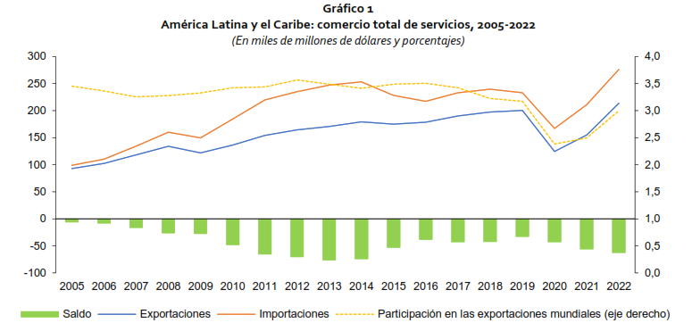
La región en el comercio mundial de servicios

Slide 61
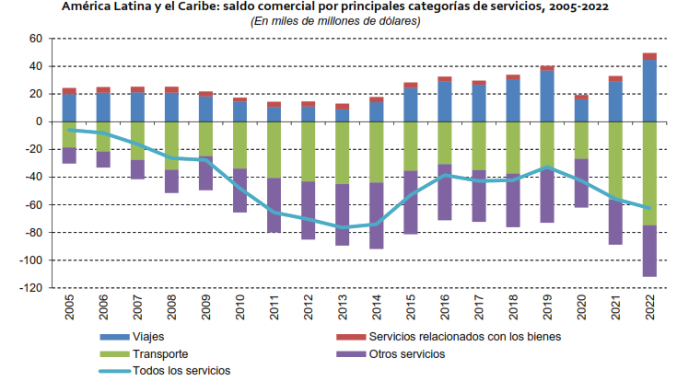
La región presenta un déficit en su comercio de servicios
Desde 2005 un continuo superávit en las categorías de viajes (vinculado principalmente al turismo receptivo) y servicios relacionados con los bienes.
No logran compensar los déficits incurridos en las categorías de servicios de transporte y otros servicios
La cuantía del déficit regional en servicios de transporte casi se triplicó entre 2020 y 2022, debido al fuerte aumento de los fletes marítimos de contenedores producido por la pandemia (CEPAL, 2023).

Slide 62
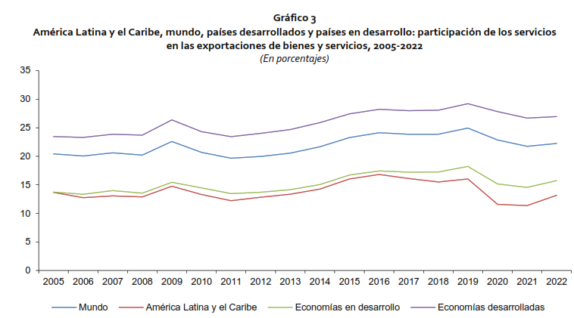
América Latina y el Caribe presenta
una menor especialización exportadora en servicios que los países desarrollados,
y que el promedio de los países en desarrollo.
En 2022, solo el 13% de las exportaciones totales de la región correspondió a servicios.
Nueve puntos porcentuales menor que el promedio mundial en ese año (22%)
y equivale a la mitad de la participación de los servicios en las exportaciones totales de los países desarrollados

Slide 63
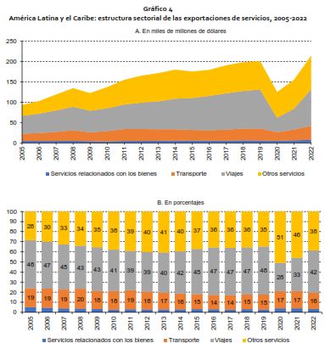
La importancia relativa del comercio de servicios
Varía ampliamente entre los países de América Latina y el Caribe
Su peso en el PIB y las exportaciones totales
Inversamente proporcional al tamaño de las economías.
Representan más del 70% de las exportaciones totales en las pequeñas economías insulares del Caribe anglófono y Cuba,
y más del 40% de ellas en Uruguay, República Dominicana, Costa Rica, Panamá y Belice.

Slide 64
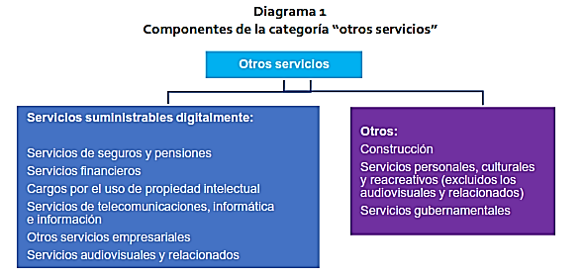
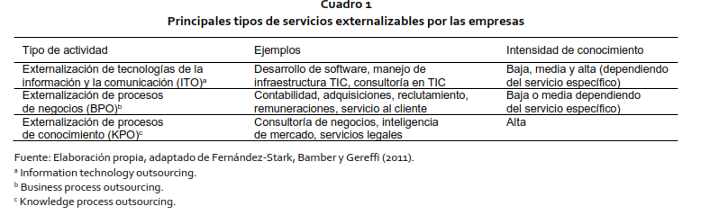
El desempeño exportador regional en el segmento de los servicios modernos

Slide 65
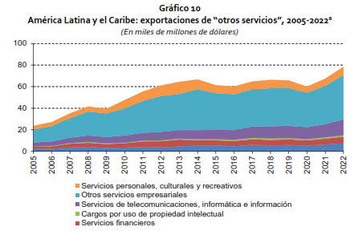
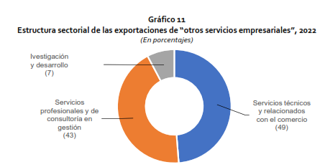

Slide 66
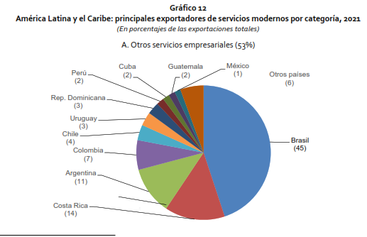

Slide 67
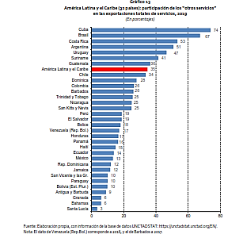

Slide 68
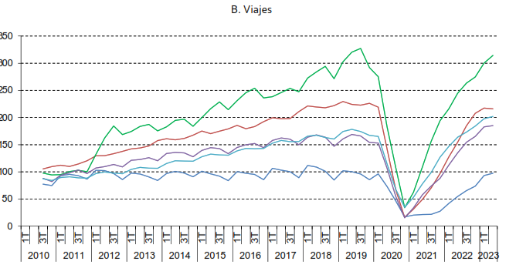
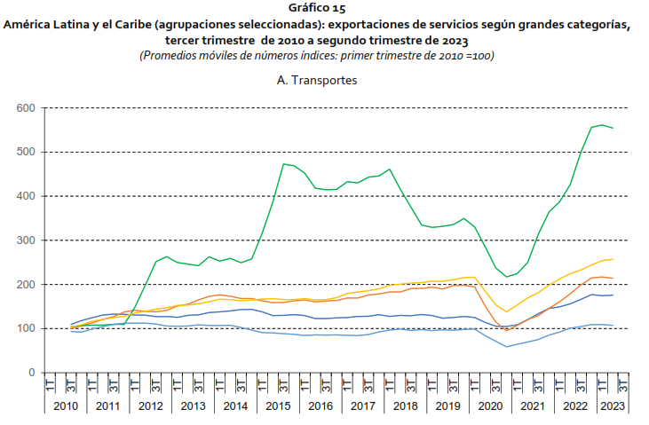
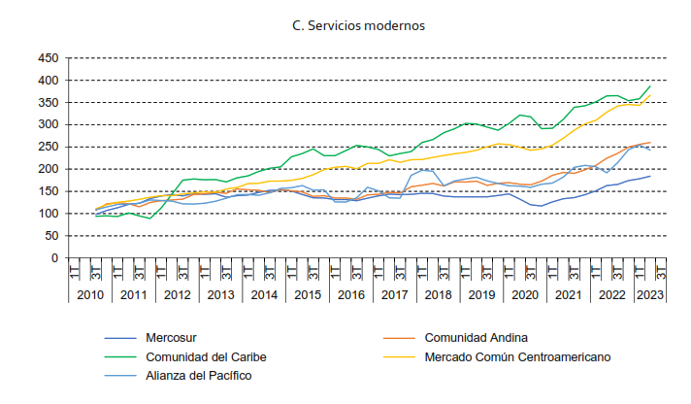
Impactos de la pandemia del COVID-19 sobre el desempeño exportador de servicios en los mecanismos subregionales de integración
La recuperación de las exportaciones regionales de servicios desde 2021 ha sido generalizada.
En servicios modernos, la tendencia de mediano plazo no solo es positiva
Sino es mucho más estable que en el caso del transporte y los viajes
Las exportaciones de servicios modernos
se vinculan a actividades económicas con grandes expectativas de crecimiento
como el comercio electrónico, la electromovilidad y la biotecnología, entre otras.

Slide 69
PERSPECTIVAS (EIU, 2024)
CINCO RIESGOS GLOBALES
El retorno de Global Trump a la presidencia de los Estados Unidos perturbaría el comercio global y las alianzas de seguridad
La competencia por subsidies a las tecnologías verdes se convierta en una guerra comercial
Eventos climáticos extremos causados por el cambio afectarían las cadenas de abastecimiento
Que la China acometa la anexión de Taiwán forzando a un rompimiento global

Slide 70
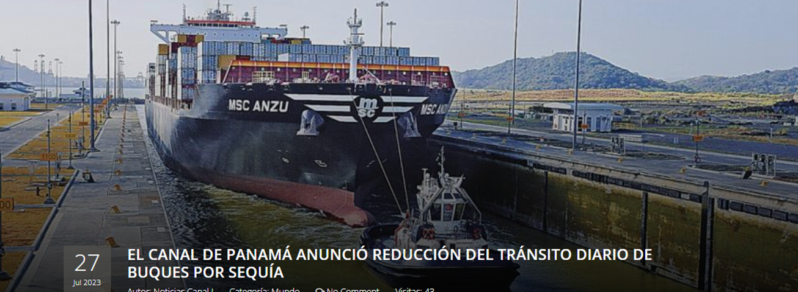
¿?
https://www.project-syndicate.org/onpoint/russias-war-and-the-global-economy-by-nouriel-roubini-2022-02

